Slide 1
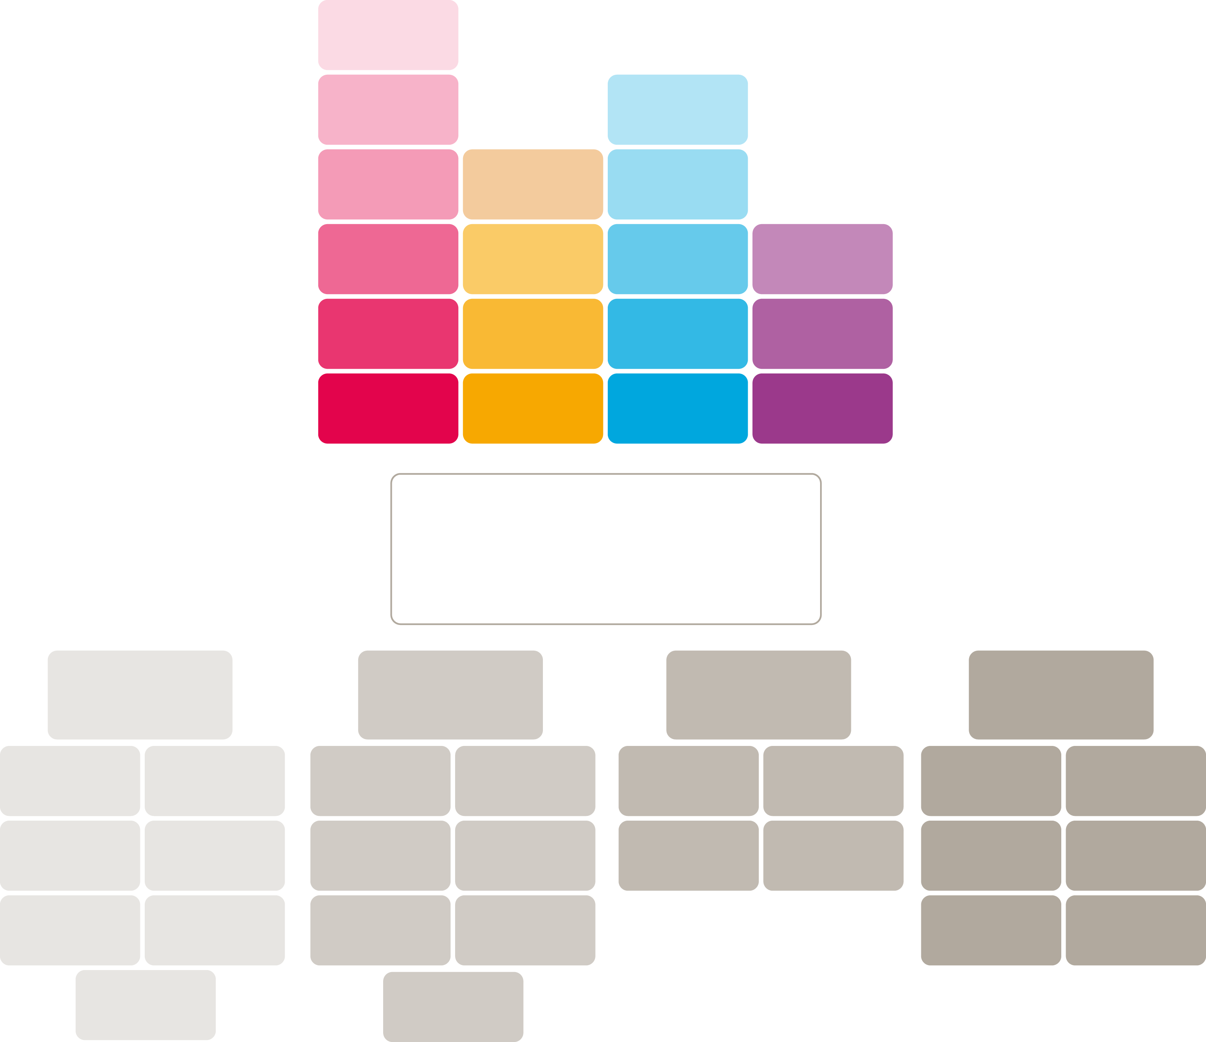
1.5. Stoffen om ons heen (microniveau)
1.4. Bouw van stoffen
3.4. Zuren en basen
1.3. Stoffen om ons heen (macroniveau)
2.3. Hoeveelheid
3.3. Verbranding
1.2. Zuiver of gemengd
2.2. Gehaltes
3.2. Ontleding
4.2. Fossiele brandstoffen
1.1. Eigenschappen
2.1. Schaal
3.1. Chemische reacties
4.1. Energie-effecten bij reacties
1. Materie
2. Schaal, verhouding en hoeveelheid
3. Reactiviteit
4. Energie
Scheikunde
V1. Onderzoeken
V2. Ontwerpen
V3. Modelontwikkeling en-gebruik
V4. Informatie-vaardigheden
V1.1. Probleemstelling
V1.4. Gegevens-verwerking
V2.1. Ontwerp-probleem
V2.4. Ontwerpvoorstel
V3.1. Kenmerken
V3.3. Gebruik
V4.1. Taak definiëren
V4.4. Informatie verwerken
V1.2.
Voorbereiding
V1.5. Conclusie
V2.2. Programma van eisen
V2.5. Realisatie
V3.2. Functie
V3.4. Evaluatie en reflectie
V4.2. Bronnen zoeken
V4.5. Informatie presenteren
V1.3. Opzet en uitvoering
V1.6. Presentatie
V2.3. Ideeëntabel
V2.6.Testen
V4.3. Bronnen gebruiken
V4.6. Evaluatie en reflectie
V1.7. Evaluatie en reflectie
V2.7. Reflectie

